Slide 2

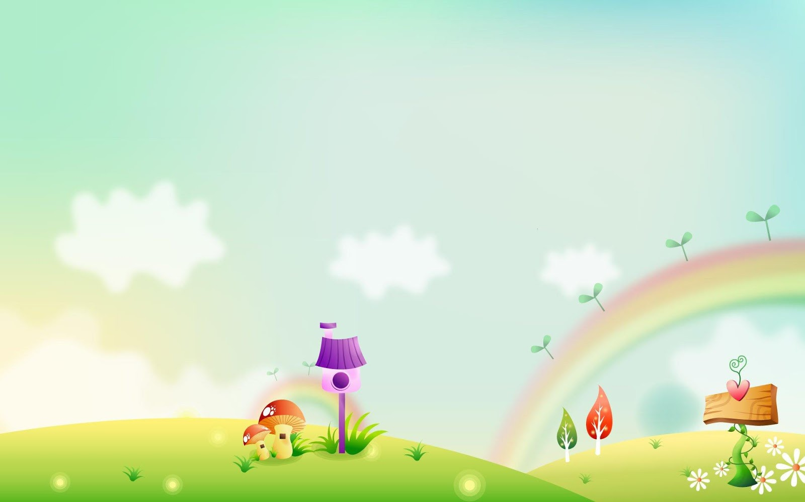
BÀI GIẢNG
Môn: Mĩ thuật 4
Giáo viên: Nguyễn Thị Vĩnh
Trường TH BÁT TRANG

Slide 3
Mĩ thuật lớp 4
  Chủ đề 7: MÔI TRƯỜNG XANH – SẠCH – ĐẸP ( TIẾT 3,4 )
Mục tiêu chung của chủ đề:
- Biết vận dụng kiến thức của các môn học khác để thể hiện về chủ đề “ Môi trường xanh – sạch – đep ”;
- Biết sử dụng hình ảnh để thể hiện ý tưởng của bản thân về chủ đề “ Môi trường xanh – sạch – đep ”;
- Biết phối hợp các vật liệu khác nhau để tạo màu, tạo chất ở sản phẩm. Qua đó, biết được sự khác nhau về cảm giác bề mặt chất liệu ở sản phẩm;
- Hình thành được ý tưởng và thiết kế đồ gia dụng bằng vật liệu sưu tầm, tái sử dụng.

Slide 4
Mĩ thuật lớp 4
  Chủ đề 7: MÔI TRƯỜNG XANH – SẠCH – ĐẸP ( TIẾT 3 )
Yêu cầu cần đạt: (tiết 3)
- Biết cách nhận xét, đánh giá SPMT của bạn, của nhóm thông qua phần trả lời câu hỏi gợi ý trong SGK.

Slide 5
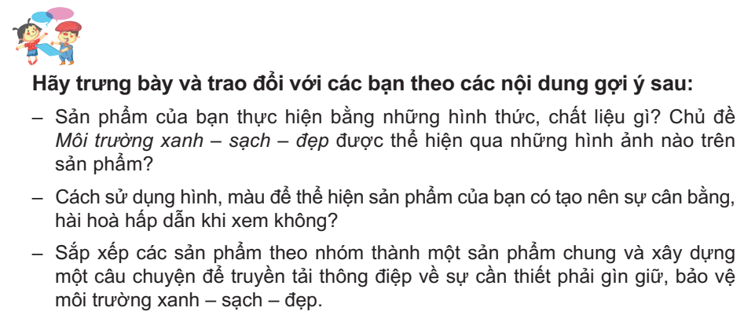
3. Hoạt động 3: Thảo luận ( Tiết 3 )

Slide 6
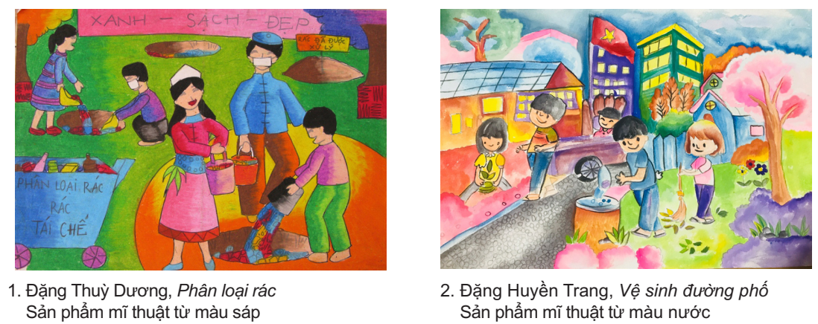

Slide 7
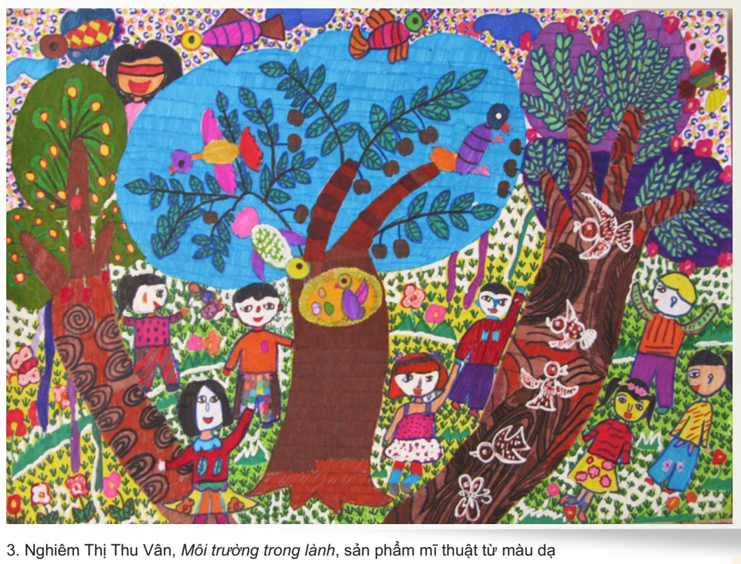

Slide 8
Mĩ thuật lớp 4
  Chủ đề 7: MÔI TRƯỜNG XANH – SẠCH – ĐẸP ( TIẾT 4 )
Yêu cầu cần đạt: (tiết 4)
- Thực hiện được việc tạo hình và trang trí được một đồ gia dụng từ những vật liệu sẵn có.
- Hình thành khả năng kết nối kiến thức, kĩ năng của môn học để tạo SPMT gắn với sinh hoạt hằng ngày của bản thân.
- Nhận biết và vận dụng yếu tố chấm, nét để tạo ra SPMT phục vụ đời sống từ những vật liệu sẵn có.

Slide 9


Slide 10
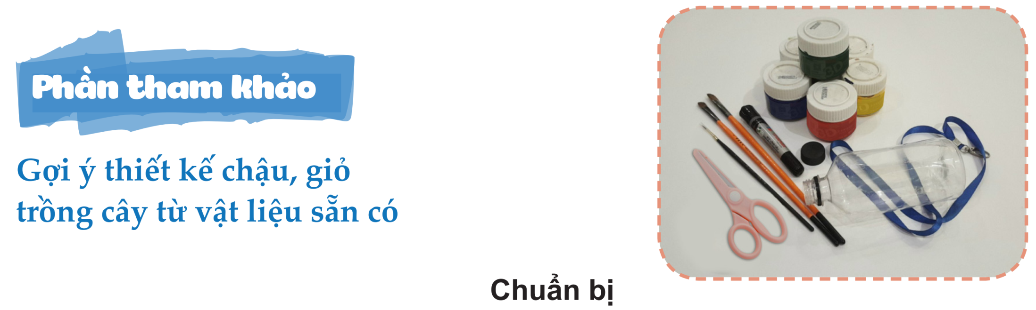
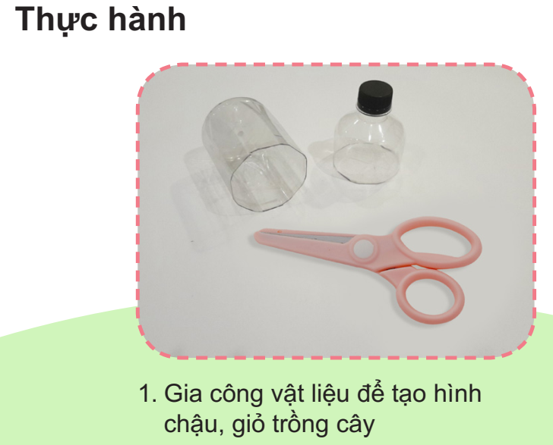
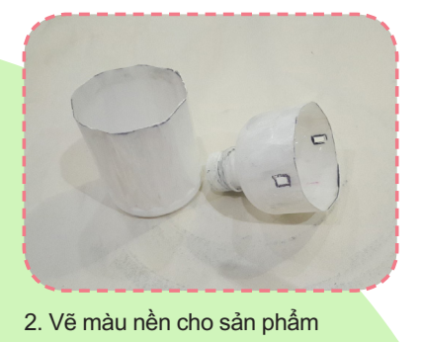

Slide 11
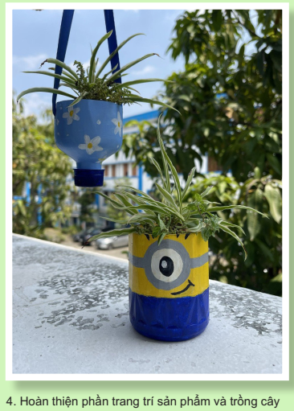
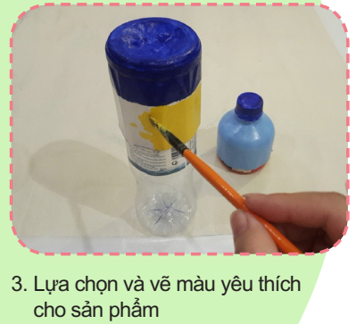

Slide 12
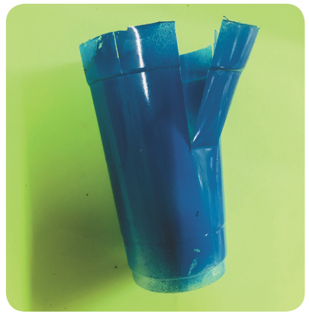
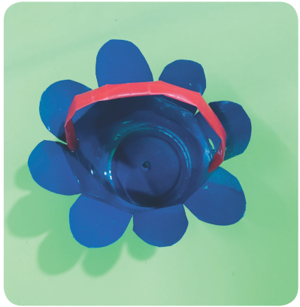
Phần tham khảo
Các bước gợi ý thiết kế một đồ gia dụng bằng vật liệu sẵn có.

Slide 13
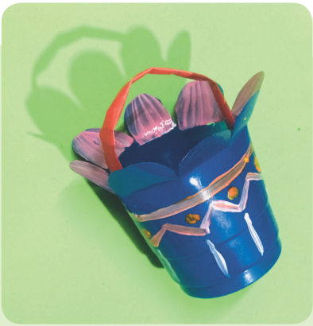
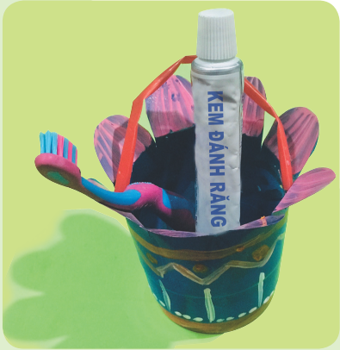

Slide 14
Mĩ thuật lớp 4
  Chủ đề 7: MÔI TRƯỜNG XANH – SẠCH – ĐẸP ( TIẾT 4 )
4. Hoạt động 4: Vận dụng ( Tiết 4 )
Trưng bày, nhận xét sản phẩm cuối chủ đề
- Em/ nhóm em đã sử dụng những hình ảnh, màu sắc, chất liệu nào để tạo hình và trang trí SPMT?
- Trong các SPMT đã thực hiện, em thích sản phẩm nào nhất? Tại sao?
- Hãy trình bày công năng sử dụng (SPMT dùng vào việc gì?) và tính thẩm mĩ (hình, màu được trang trí) của SPMT em đã thực hiện với bạn bè, người thân trong gia đình?

